Slide 1
JavaScript体験
～マウスで夜空にUFOを飛ばそう～

Slide 3
今日の学習内容
WebページとHTML/JavaScript
アプリケーションプログラム作成
  仕様
  コード入力

Slide 4
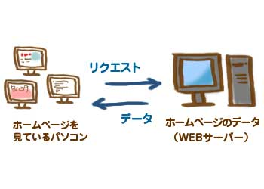
Webページが表示されるしくみ
Webブラウザー
Google Chrome, Firefox, Microsoft Edge, Safari などなど

Slide 5
Webページの中身は？
WebページはHTML(Hyper Text Markup Language)というコンピュータ言語で作成されています
タグというマーク（命令）を使って、HTML文書の構造（ここは見出しでここからは段落など）を指定したり、文字の大きさや色を変えたり、画像を表示したり出来ます
HTML文書だけでは静的な情報（動きのないページ）だけしか
表示できないが、JavaScriptを使用すると、動的な情報を表示したり制御が可能となります

Slide 6
Webページの中身は？
家の基礎
壁・窓
部屋
ドア
机
カーテン
…
壁の色
家具レイアウト
ドアの大きさ･色
机の大きさ･色
カーテン長さ･色
…
HTML5
ページの構造
CSS3
ページの装飾
ドアのインターフォンを
押したらチャイムが鳴る
カーテンについている紐を引っ張ったらカーテンが
開閉する
JavaScript
ページの操作･制御

Slide 7
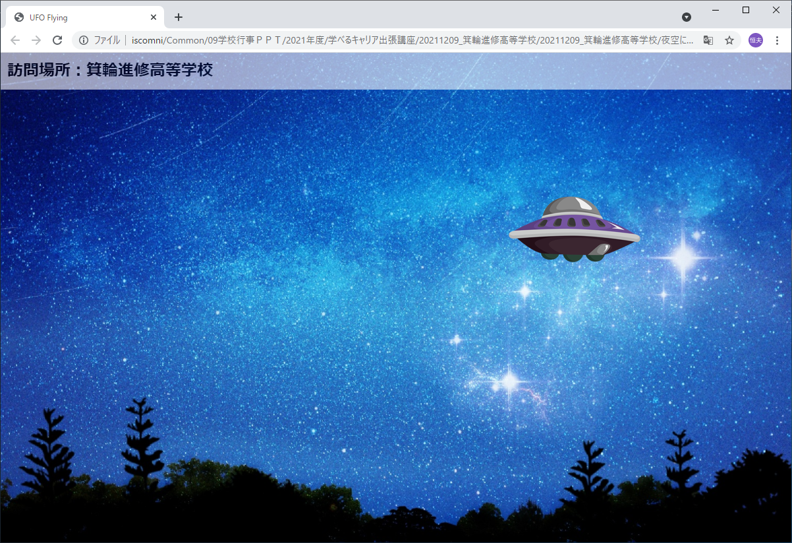
今回作成する画面イメージ (ステップ1)
マウスのカーソルの動きに合わせて、UFOが夜空を飛びます。

Slide 8
プログラムの仕様
Webページ(document)上で、
マウスカーソルを動かすイベントを発生させる
イベントが発生すると、
マウスカーソルが有る位置(座標)に合わせて、UFOが移動する
UFOの真中にマウスカーソルが有るように位置決めする
背景を夜空に設定して、それっぽい雰囲気を出す（CSSで行う)

Slide 9
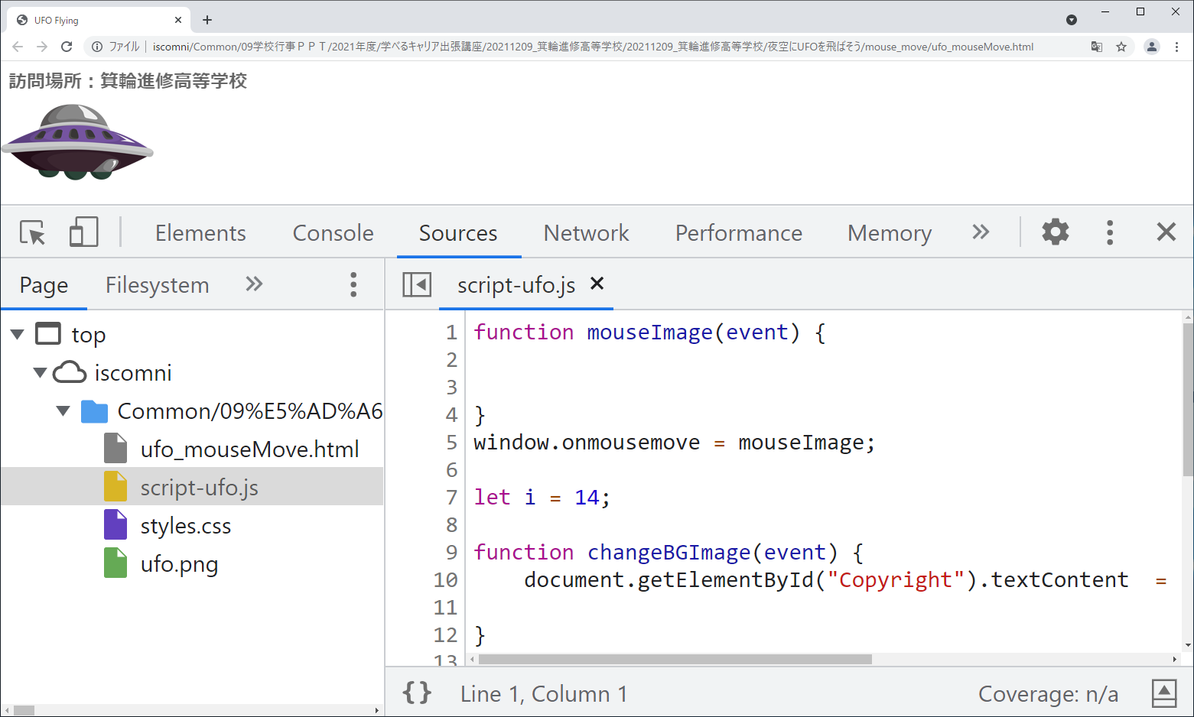
Chrome Developer Toolを使った編集の画面
Google Chrome で ufo_mouseMove.html を開く
  (ドラッグ&ドロップ または ダブルクリック)
全画面表示にする
Ctr+Shift+I（またはF12)を押して、Developer Tool を別画面で表示させる （右か下に出た場合は、切り替え方法を教えます）

Slide 10
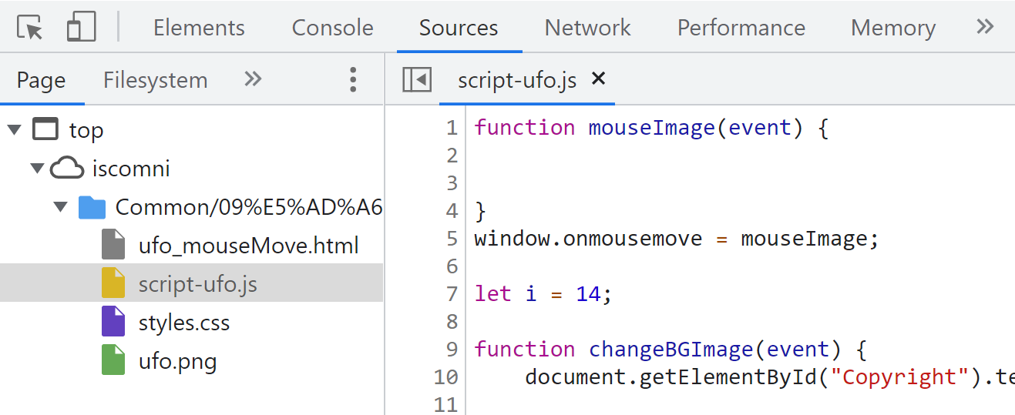
Chrome Developer Toolを使う準備をしましょう
１．
２．
タブ「Sources」をクリック
開かれたツリーの中から、script-ufo.js をクリックする
コード入力は、Sourceタブ内の script-ufo.jsを
直接編集します

Slide 11
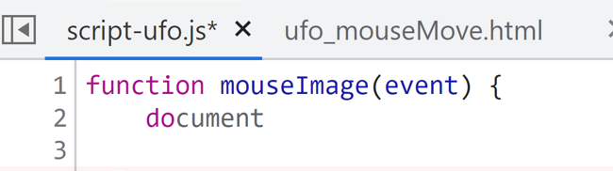
Chrome Developer Toolの便利なところ
よく使われている表現を入力しようとすると、
入力補完してくれる
（「使いたいのはこれじゃないですか？」と教えてくれる）
他にも、カッコを補ってくれるので、大変助かります
文字を大きく：ctr と ＋ 小さく：ctr と ー

Slide 12
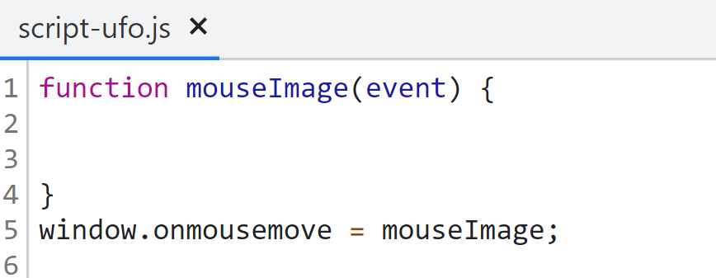
コードの入力(1)
プログラムの仕様 ②③
ここへプログラムを追加する(2行)
プログラムの仕様 ①
(もう入力してあります)

Slide 13
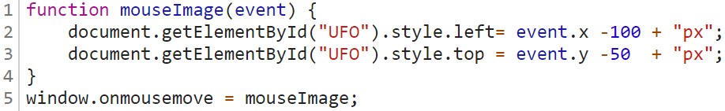

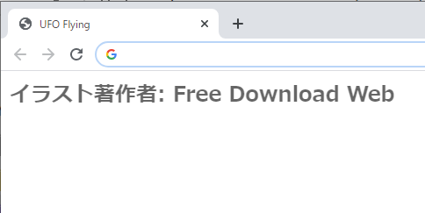
入力するコード(1)
プログラムの仕様②③
ここは原点Oから見て、
(x, y) = ( -100, -50 )
ここが原点O
(x, y) = ( 0, 0 )
top
left
100px
right
bottom
200px

Slide 14
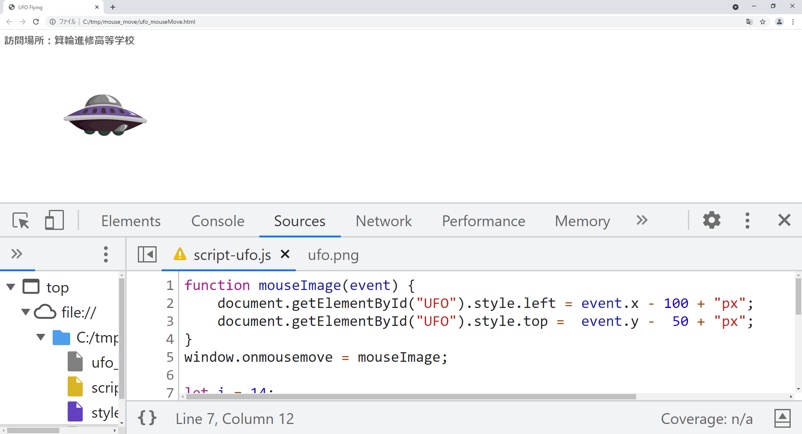
ここまでで、出来ること。
入力が終わったら、Ctrl+Sでファイルを保存します
⇒正しく入力されていれば、UFOが動きます

Slide 15
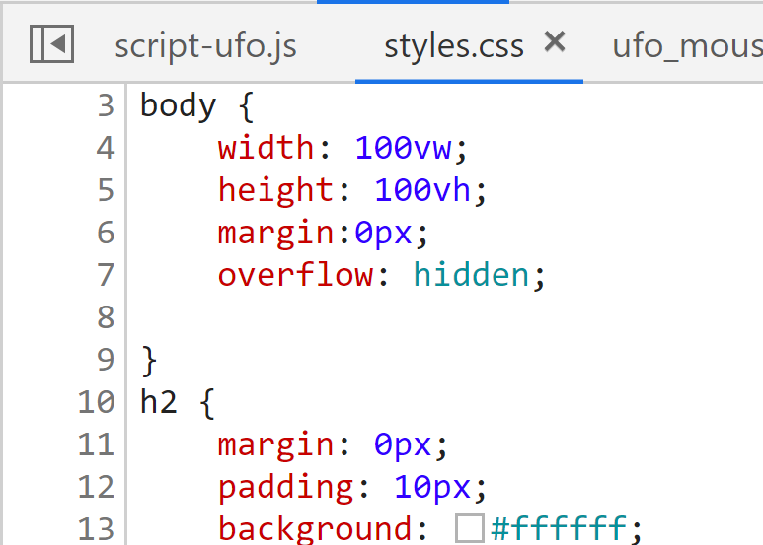
コードの入力(2)
プログラムの仕様④
ここへプログラムを追加する(1行)

Slide 16
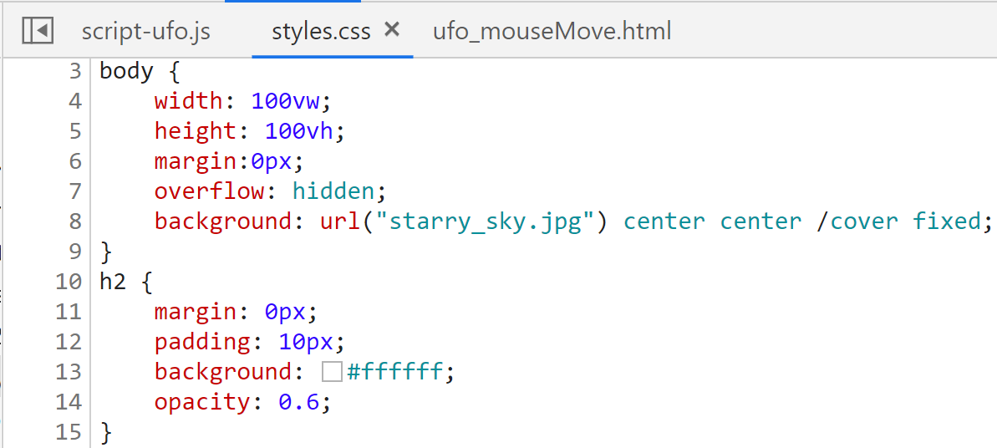
入力するコード(2)
プログラムの仕様④
背景を次のようにする。
画像ファイル「starry_sky.jpg」を配置する [ url(“starry_sky.jpg”) ]
画像をページ全体の中央に配置する [ center center ]
ウィンドウのサイズを変更しても、縦横の比率を保ったまま、画像1つで表示領域全体を覆うサイズにする [ cover ]
画像をウィンドウ上に固定して、スクロールしても動かないようにする [ fixed ]

Slide 17
プログラムの追加仕様 (ステップ2)
Webページ(document)上部の帯の部分で、
マウスの左ボタンがクリックされたことを検知する
左ボタンがクリックされたら、背景の画像を切り替える
全部で15パターンの画像があるので、15個の画像が順次切り替わるように設定する

Slide 18
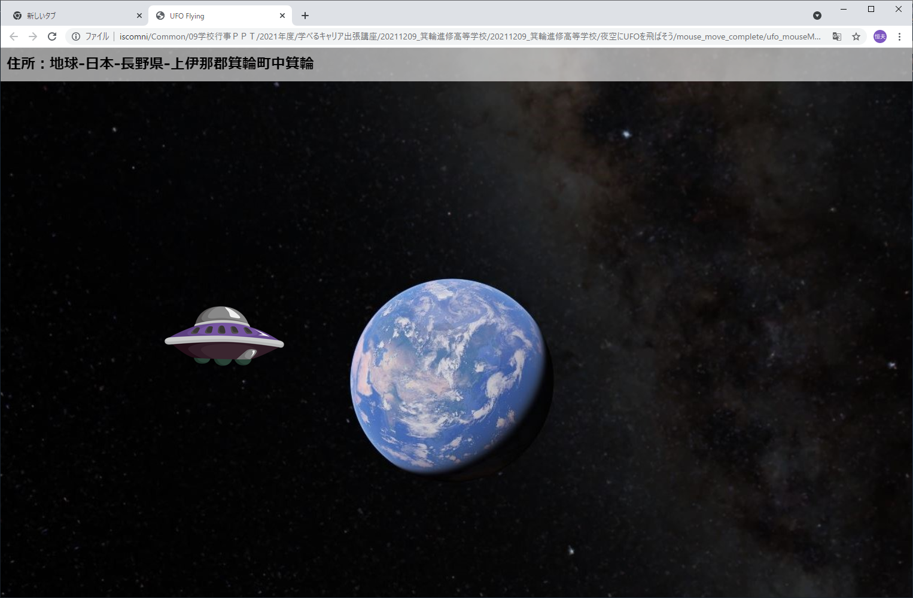
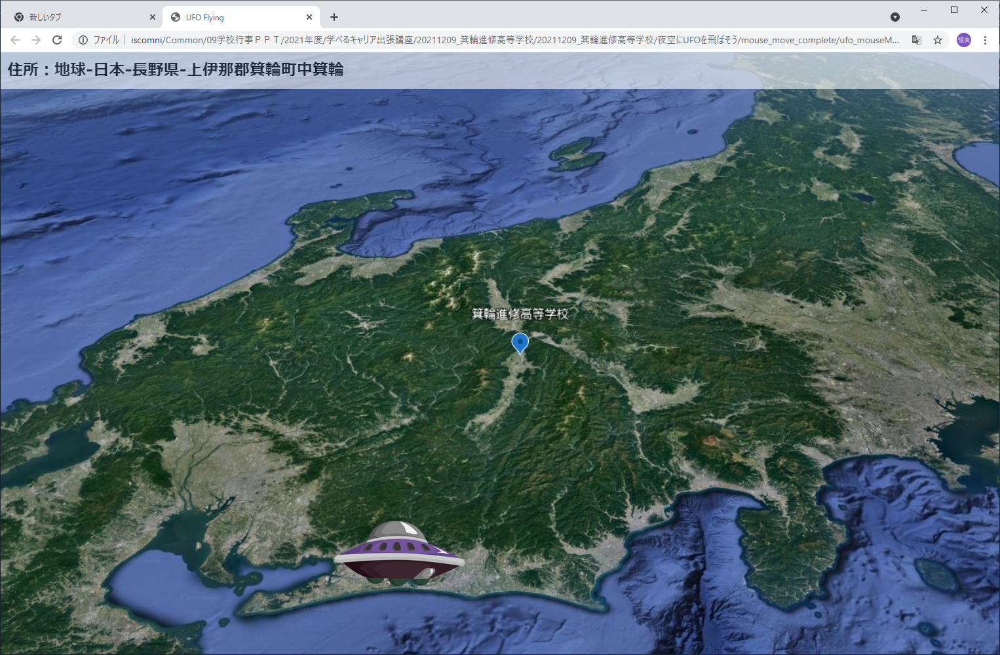
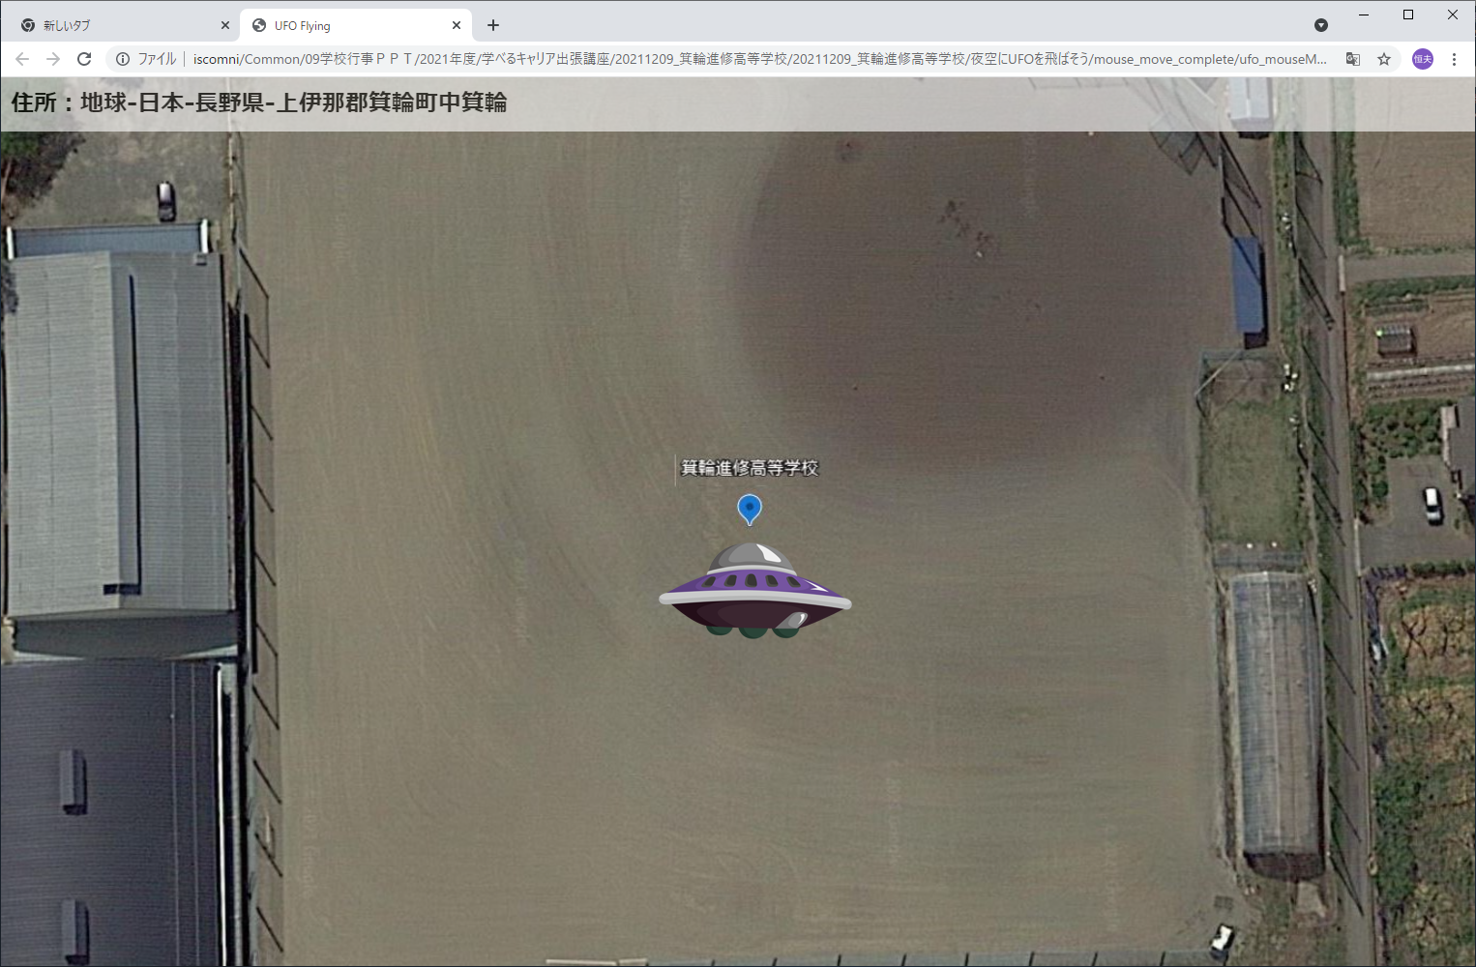
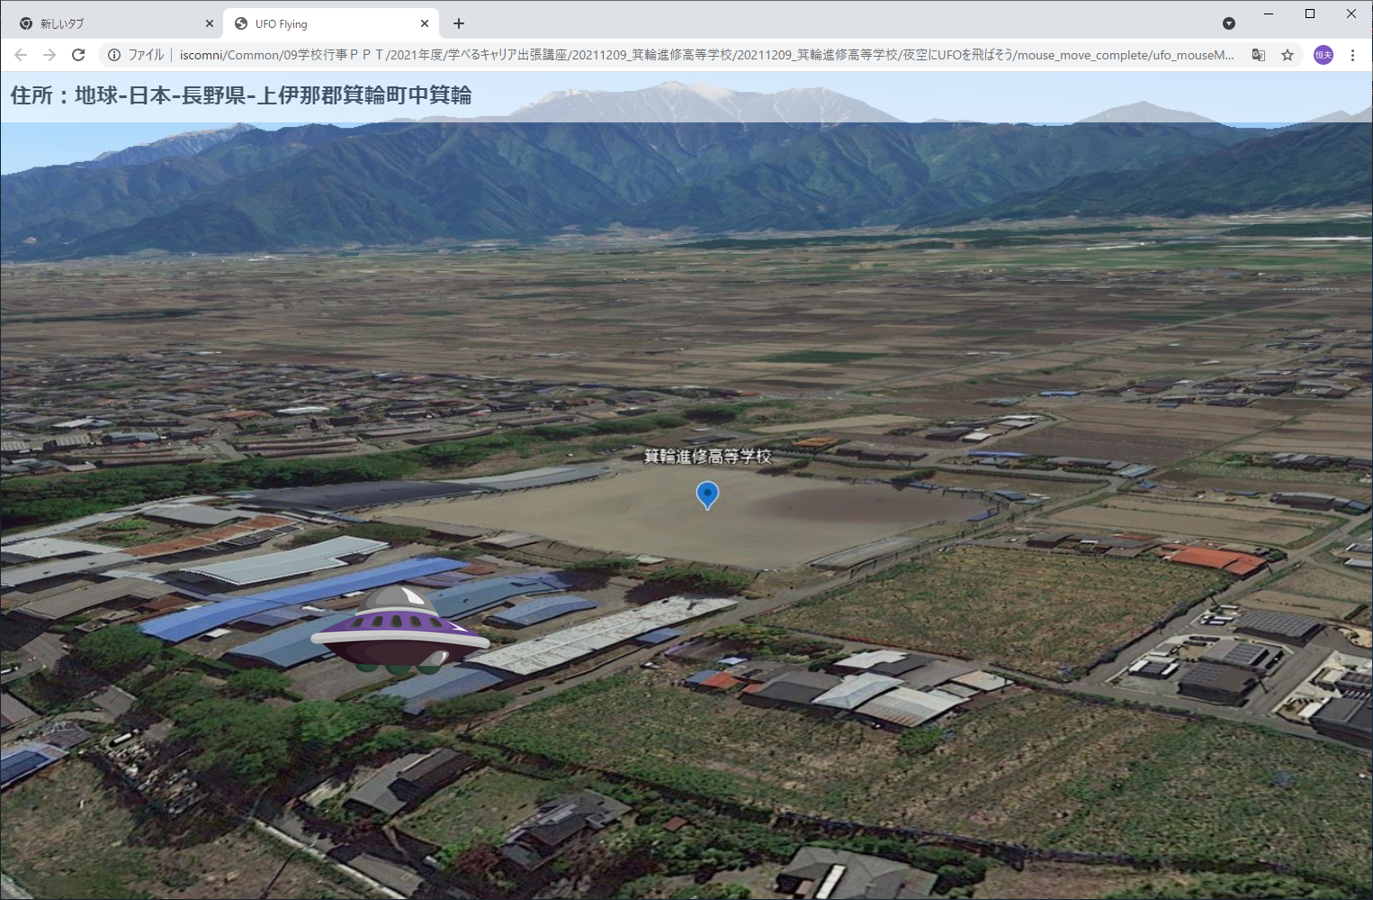
追加作成する画面イメージ
帯の部分で
左ボタンを
クリック

Slide 19
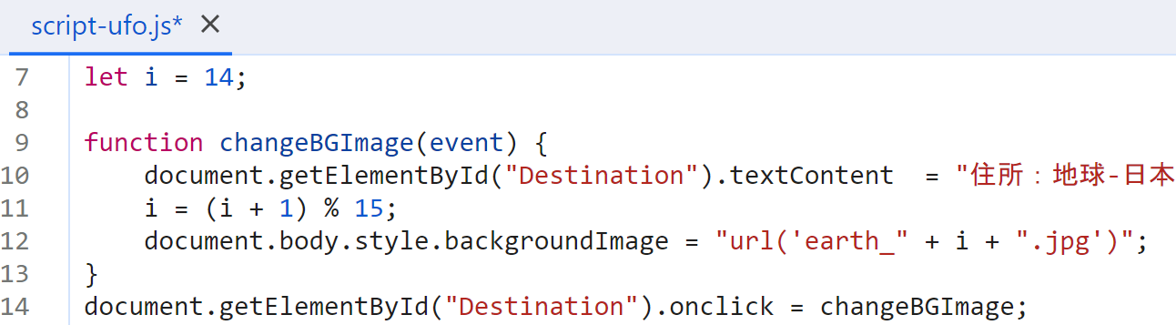
コードの入力(3)
プログラムの仕様⑥、⑦
プログラムの仕様⑤
(もう入力してあります)

Slide 20
プログラムのさらなる追加仕様 (ステップ3)
Webページ(document)上部の帯の部分で、
半分より右側と左側で画像を切り替える順番を変更する
半分より右側で左ボタンがクリックされたら、
これまで通りの順番で画像を切り替える
半分より左側で左ボタンがクリックされたら、
これまでと逆の順番で画像を切り替える

Slide 21
さらに追加作成する画面イメージ
帯の半分より
左側でクリック

Slide 22
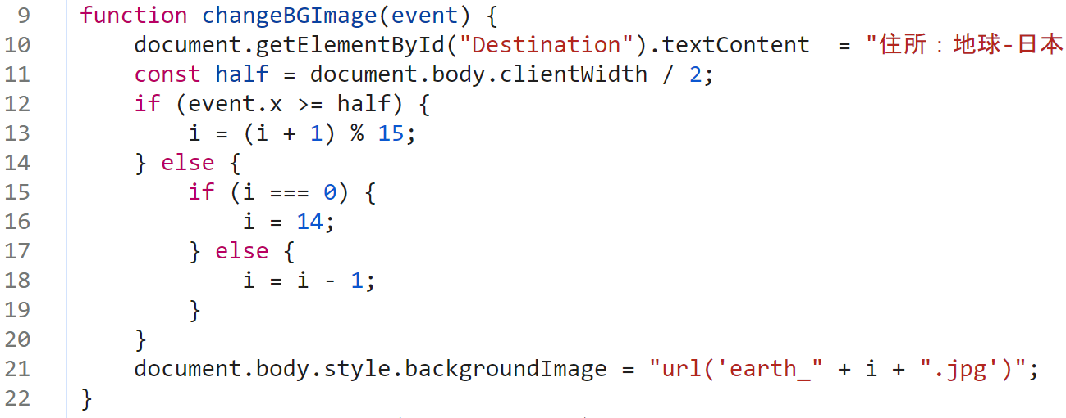
コードの入力(４)
プログラムの仕様⑧
プログラムの仕様⑨
すでに入力済です
プログラムの仕様⑩

Slide 23
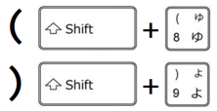







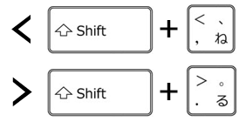
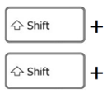




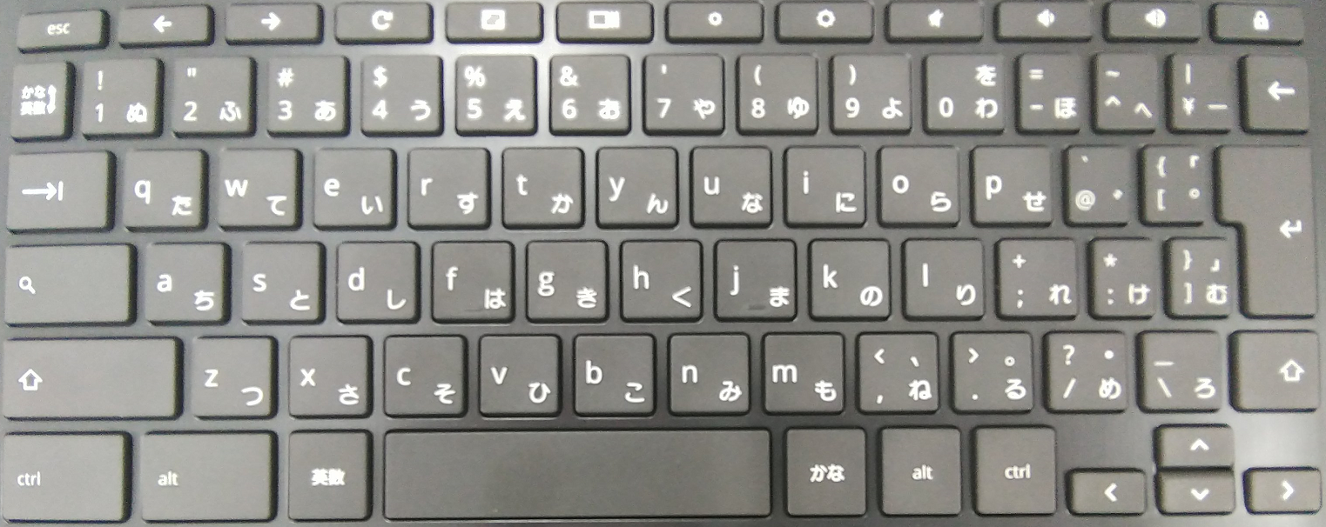
（付録）キーボード入力
P.13
+
-
P.16
:
P.22
/
? ・
/ め
-
_
ろ
*
: け
{
P.19
}

Slide 24


